Slide 1
U4 – lenguaje ensamblador (segunda parte)
75.03 & 95.57 Organización del Computador

Slide 2
U4 – Lenguaje ensamblador
Ensamblador
Código objeto
Definición: “Es la representación en lenguaje de máquina del código fuente programado. Es creado por un compilador o ensamblador y es luego transformado en código ejecutable por el linkeditor”

Slide 3
U4 – Lenguaje ensamblador
Más allá del ensamblado
Linker
Definición: “Programa utilitario que combina uno o más archivos con código objeto en un único archivo que contiene código ejecutable o cargable”
Loader
Definición: “Rutina de programa que copia un ejecutable a memoria principal para ser ejecutado”

Slide 4
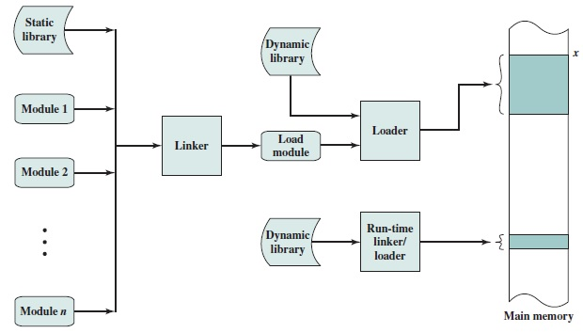
U4 – Lenguaje ensamblador

Slide 5
U4 – Lenguaje ensamblador
Dos problemas a resolver
Direcciones externas
Existen direcciones en el código objeto que no se pueden resolver en tiempo de ensamblado
Reubicabilidad
¿Por qué es necesaria?
No se sabe que otro programa habrá en memoria a la vez
Swap a disco en un entorno de multiprogramación

Slide 6
U4 – Lenguaje ensamblador
Código objeto
Estructura interna
Identificación: nombre del módulo, longitudes de las partes del módulo
Tabla de punto de entrada: lista de símbolos que pueden ser referenciados desde otros módulos
Tabla de referencias externas: lista de símbolos usados en el módulo pero definidos fuera de él y sus referencias en el código
Código ensamblado y constantes
Diccionario de reubicabilidad: lista de direcciones a ser reubicadas
Fin de módulo

Slide 7
U4 – Lenguaje ensamblador
Código objeto
Estructura interna

Slide 8
U4 – Lenguaje ensamblador
Código objeto
Formatos estandarizados
OMF (Object Module Format)
COFF (Common Object File Format)
ELF (Executable and Linkable Format)

Slide 9
U4 – Lenguaje ensamblador
Linking
Estático (linkage editor)
Dinámico
Load time dynamic linking
Run time dynamic linking

Slide 10
U4 – Lenguaje ensamblador
Linking
Estático (linkage editor)
Cada módulo objeto compilado o ensamblado es creado con referencias relativas al inicio del módulo
Se combinan todos los módulos objeto en un único load module reubicable con todas las referencias relativas al load module

Slide 11
U4 – Lenguaje ensamblador
Linking estático
Módulos objecto

Slide 12
U4 – Lenguaje ensamblador
Linking estático
Generación del load module
Construye tabla de todos los módulos objeto y sus longitudes
Asigna dirección base a cada módulo en base a esa tabla
Busca todas las instrucciones que referencian a memoria y les suma una constante de reubicación igual a la dirección de inicio de su módulo objeto
Busca todas las instrucciones que referencian a otros procedimientos e inserta su dirección

Slide 13
U4 – Lenguaje ensamblador
Linking estático
Generación del load
module

Slide 14
U4 – Lenguaje ensamblador
Linking dinámico
Se difiere la linkedición de algún módulo hasta luego de la creación del load module
Dos tipos:
Load time dynamic linking
Run time dynamic linking

Slide 15
U4 – Lenguaje ensamblador
Linking dinámico
Load time dynamic linking
Se levanta a memoria el load module
Cualquier referencia a un módulo externo hace que el loader busque ese módulo, lo cargue y cambie la referencia a una dirección relativa desde el inicio del load module
Ventajas
Facilita la actualización de versión del módulo externo porque no hay que recompilar
El sistema operativo puede cargar y compartir una única versión del módulo externo
Facilita la creación de módulos de linkeo dinámico a los programadores (ej. Bibliotecas .so en Unix)

Slide 16
U4 – Lenguaje ensamblador
Linking dinámico
Run time dynamic linking
Se pospone el linkeo hasta el tiempo de ejecución
Se mantienen las referencias a módulos externos en el programa cargado
Cuando efectivamente se invoca al módulo externo, el sistema operativo lo busca, lo carga y linkea al módulo llamador.
Ventajas
No ocupo memoria hasta que la necesito (ej. Bibliotecas DLL de Windows)

Slide 17
U4 – Lenguaje ensamblador
Loading
Loading absoluto
El compilador/ensamblador genera direcciones absolutas
Solo se puede cargar en un único espacio de memoria
Loading reubicable
El compilador/ensamblador genera direcciones relativas al LC=0
El loader debe sumar un valor X a cada referencia a memoria cuando carga el módulo en memoria
El load module tiene que tener información para saber cuales son las referencia a memoria a modificar (diccionario de reubicación)
Loading por registro base
Arquitecturas que usan registros base para el direccionamiento
Se asigna un valor para el registro base asociado a la ubicación en la que se cargó el programa en memoria
Loading dinámico en tiempo de ejecución
Se difiere el cálculo de las direcciones absolutas hasta que realmente se vaya a ejecutar
El load module se carga a memoria con las direcciones relativas
La dirección se calcula solo al momento de ejecutar realmente la instrucción (con soporte de hardware especial)

Slide 18
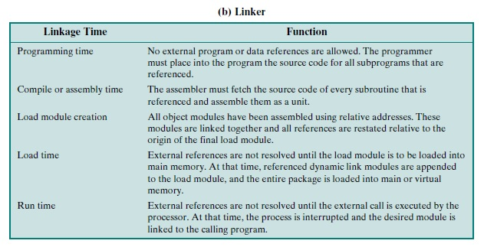
U4 – Lenguaje ensamblador
Linking (resumen de momentos de linkeo)

Slide 19
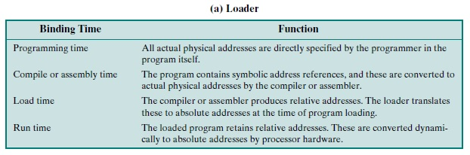
U4 – Lenguaje ensamblador
Loading (resumen de momentos de “binding”)

Slide 20
U4 – Lenguaje ensamblador
Referencias
“Computer Organization and Architecture – Designing for Perfomance” 9na edición. William Stallings (http://williamstallings.com/ComputerOrganization/)
“Structured Computer Organization” 6ta edición. Andrew Tanenbaum / Todd Austin (http://www.pearsonhighered.com/educator/product/Structured-Computer-Organization-6E/9780132916523.page)
“Linkers & Loaders” 1ra edición. John R. Levine
(https://www.johnlevine.com/index.phtml)

